Slide 1


SET50 stock price prediction using LSTM
KMUTT SCIENTIFIC PROGRAMMING BOOTCAMP WITH PYTHON

Slide 2
Team Members & Advisor
Poomphob Suwannapichat (Phob)
Narongrid Seesawad (Rid)
Paramet Moonkaew (Met)
Advisor: Dr. Teerasit Termsaithong

Slide 3

Introduction
Stocks
SET50
Forecasting model
Deep learning
LSTM

Slide 4
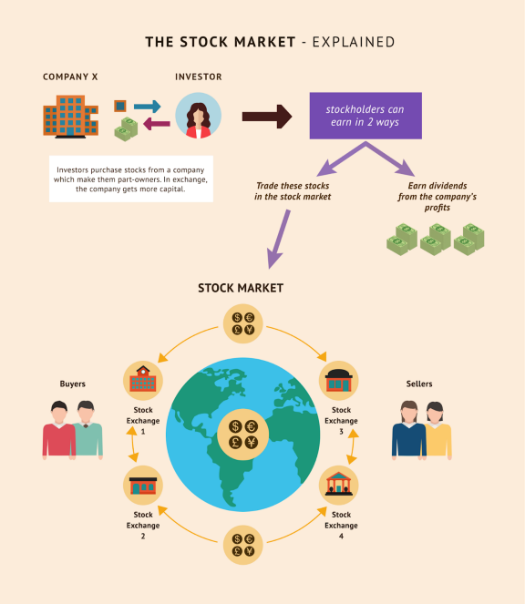
Stocks
Part of ownership in a particular company
A divided-up unit of the value of company (Shares)
Stock prices can go up and down
Depends on how well company doing
Stock Market - The places where to buy or sells shares of company.
https://miro.medium.com/max/576/0*lubTctDQw1cFDxzo

Slide 5
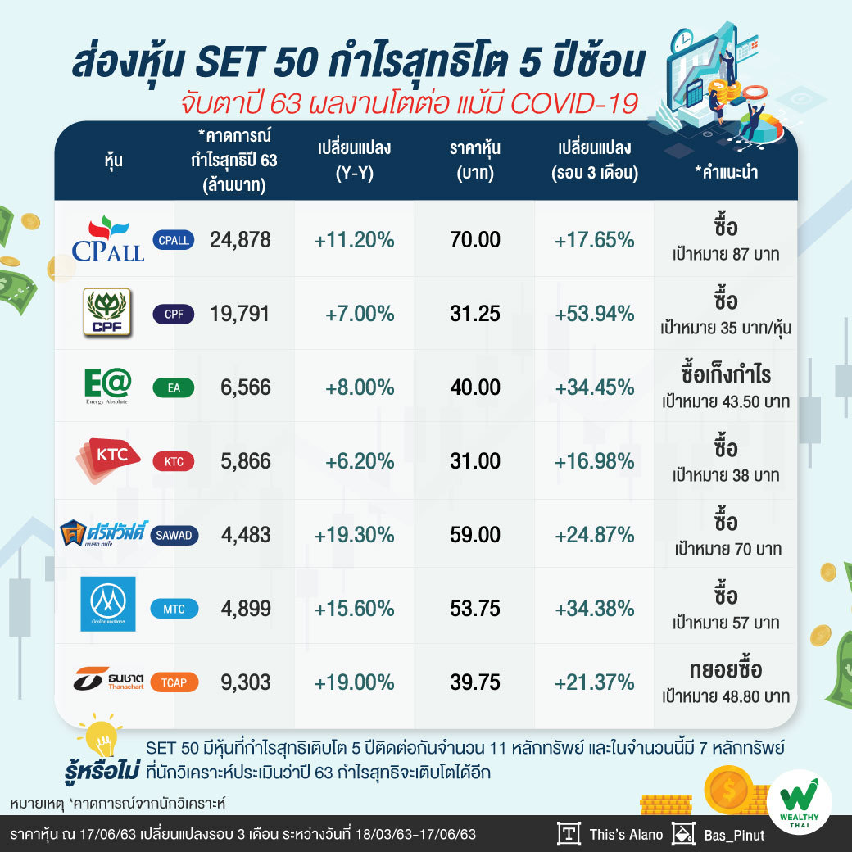

SET50
Composite index
Market Capitalization base
High liquidity
High earning
Top 50 companies
e.g., PTT, AOT, KBANK
Notes:
Composite index - เป็นดัชนีที่สะท้อนการเคลื่อนไหวในตลาดหลักทรัพย์
Market Capitalization base - คำนวณแบบถ่วงน้ำหนักด้วยมูลค่าหลักทรัพย์ตามราคาตลาด
มีสภาพคล่องในการซื้อขายสูงและมีการจ่ายเงินปันผลสูง
50 บริษัทอันดับแรก

Slide 6
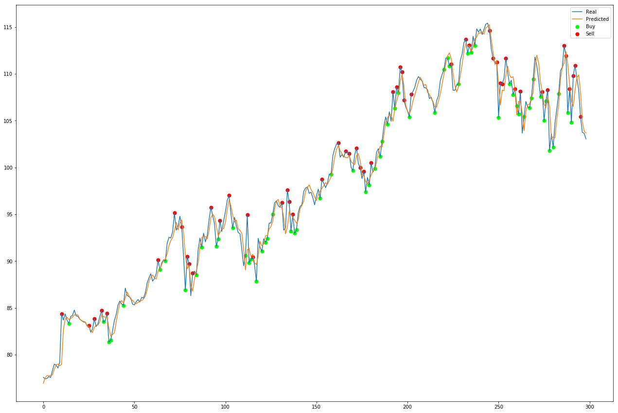
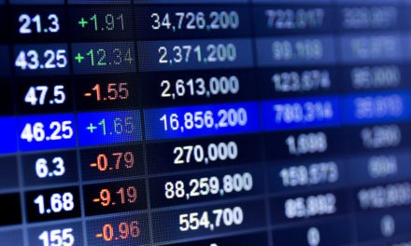
Forecasting model
For the case of stock values study
Long term forecasting
Financial time series
Higly non-linear data
Hidden pattern and underlying dynamics
‘DEEP LEARNING’
https://miro.medium.com/max/2542/1*e8UBEaMt7Pw5d9gP0tLHjA.png

Slide 7
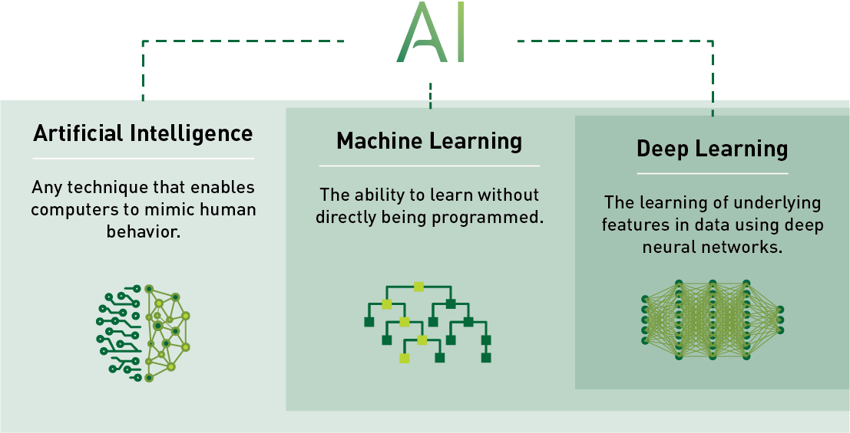
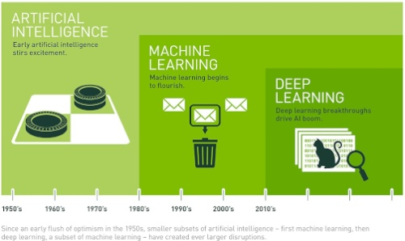
Deep learning
https://ahead.asia/wp-content/uploads/2018/05/AheadAsia-AI-to-DeepLearning.jpg

Slide 8
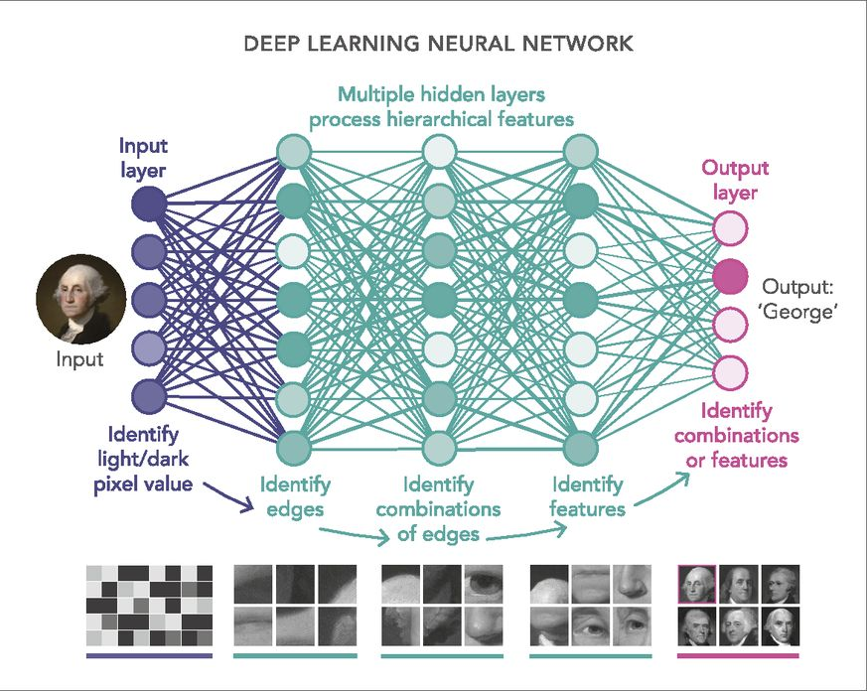
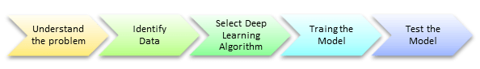
Deep learning
https://www.pnas.org/content/pnas/116/4/1074/F2.large.jpg

Slide 9
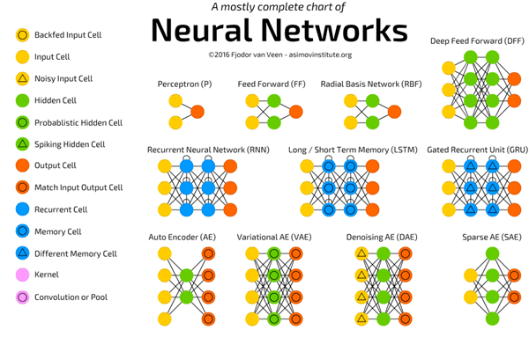
Deep learning
https://www.guru99.com/images/tensorflow/083018_0542_WhatisDeepl3.png

Slide 10
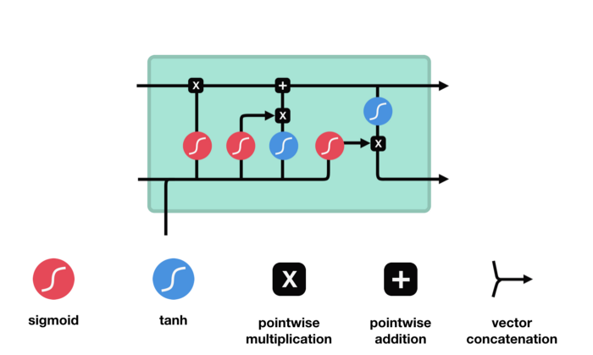
LSTM MODEL
Avoiding the long-term dependency problem
Suitable to deal with a time series with long term patterns.
Stock price prediction (Sreelekshmy Selvin et al., 2017)
Stock chart pattern recognition (Marc Velay et al., 2018 )
‘Keep or forget information’
Notes:
LSTM - เป็นการทำงานที่มีการเก็บสถานะของข้อมูลเอาไว้อยู่ตลอดเวลาผ่านประตูสามบานที่อยู่ภายในอันได้แก่ ประตูลืม ประตูทางเข้า และประตูทางออก ซึ่งประตูเหล่านี้จะเป็นตัวควบคุมทิศทางการไหลของข้อมูลในแต่ละ node

Slide 11
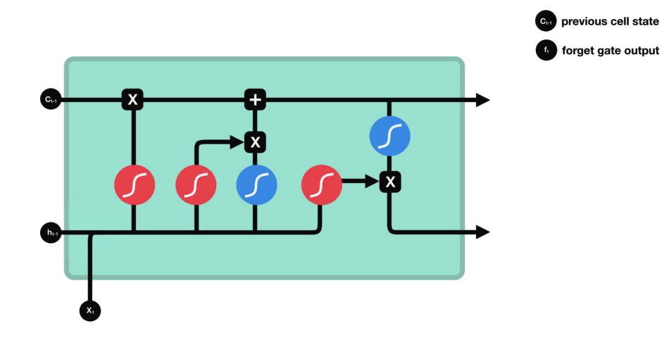
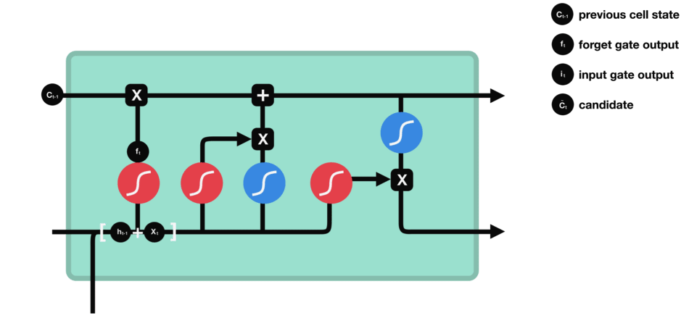
LSTM MODEL
Forget gate layer
What information should be thrown away or kept (Hidden state + Current input)
Input gate layer
Sigmoid Keep or forget it, (0,1)
Tanh activation Regulate significant value, (-1,1)
Notes:
LSTM - เป็นการทำงานที่มีการเก็บสถานะของข้อมูลเอาไว้อยู่ตลอดเวลาผ่านประตูสามบานที่อยู่ภายในอันได้แก่ ประตูลืม ประตูทางเข้า และประตูทางออก ซึ่งประตูเหล่านี้จะเป็นตัวควบคุมทิศทางการไหลของข้อมูลในแต่ละ node

Slide 12
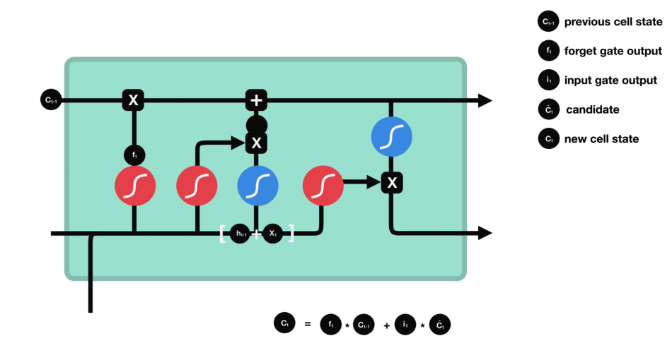

LSTM MODEL
New Cell state
pointwise multiplied by the forget vector
get addition with output from input gate
Output gate
Decides what the next hidden state should be
Notes:
LSTM - เป็นการทำงานที่มีการเก็บสถานะของข้อมูลเอาไว้อยู่ตลอดเวลาผ่านประตูสามบานที่อยู่ภายในอันได้แก่ ประตูลืม ประตูทางเข้า และประตูทางออก ซึ่งประตูเหล่านี้จะเป็นตัวควบคุมทิศทางการไหลของข้อมูลในแต่ละ node

Slide 13
Objectives
To predict the stock price of SET50 using LSTM model
To implement the backtesting model, for ensure the assumptions of the model are valid.
To develop and build the model, which can be use with real trading

Slide 14

Methodology
Preprocess data
LSTM Model
Backtesting

Slide 15
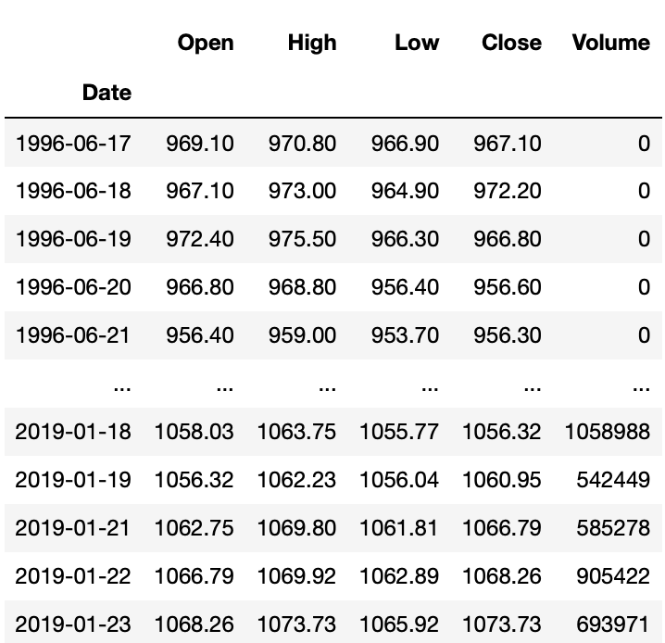
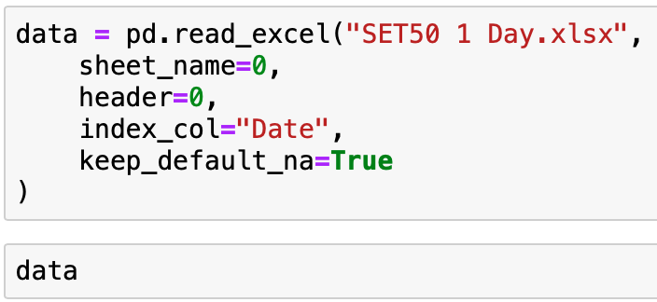
Preprocess data

Slide 16
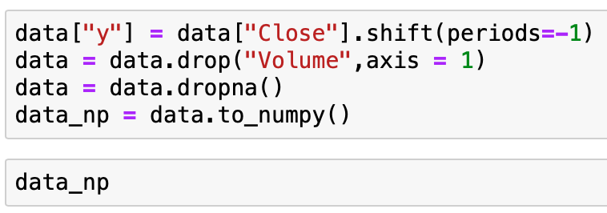
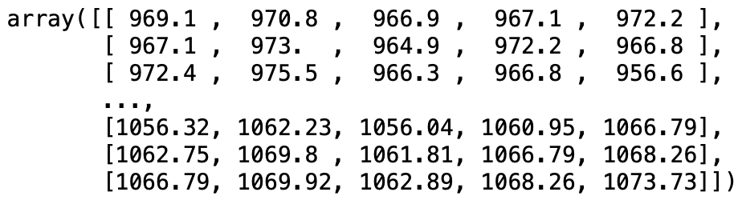
Preprocess data

Slide 17
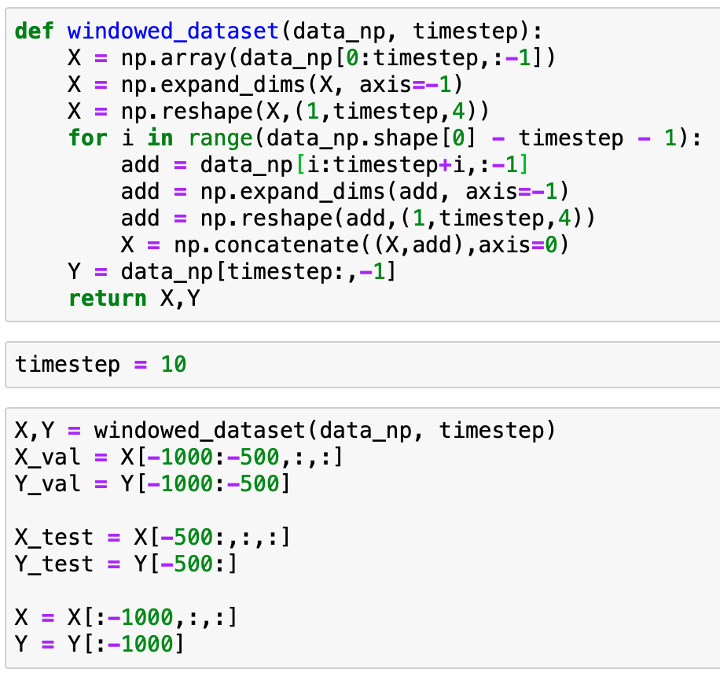
Preprocess data

Slide 18
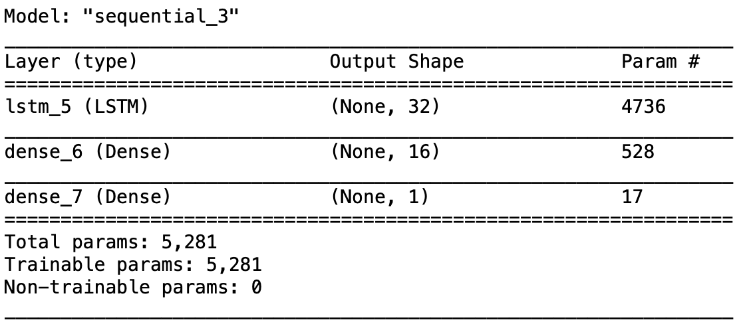
LSTM Model
y
1 unit
. . .
16 units
. . .
LSTM
LSTM
LSTM
32 units
x
<1>
x
<2>
x
<10>

Slide 19
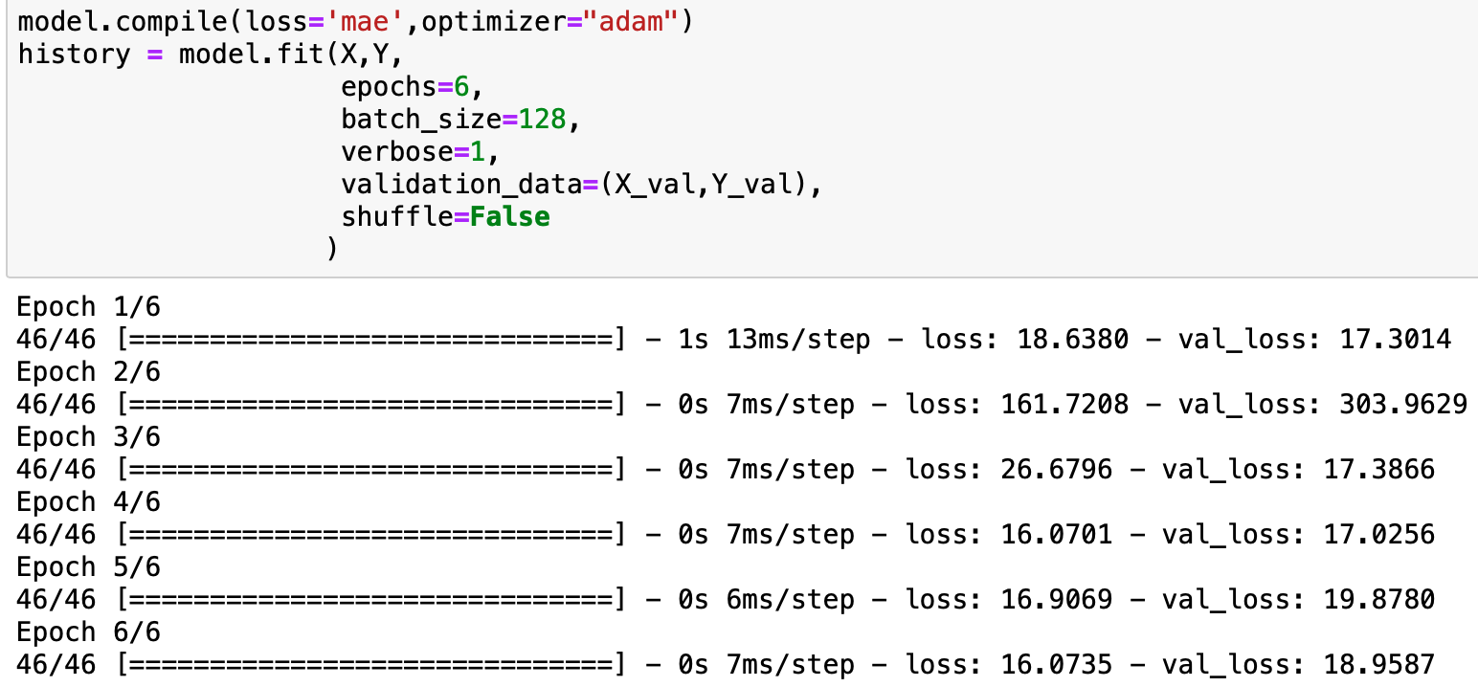
LSTM Model

Slide 20

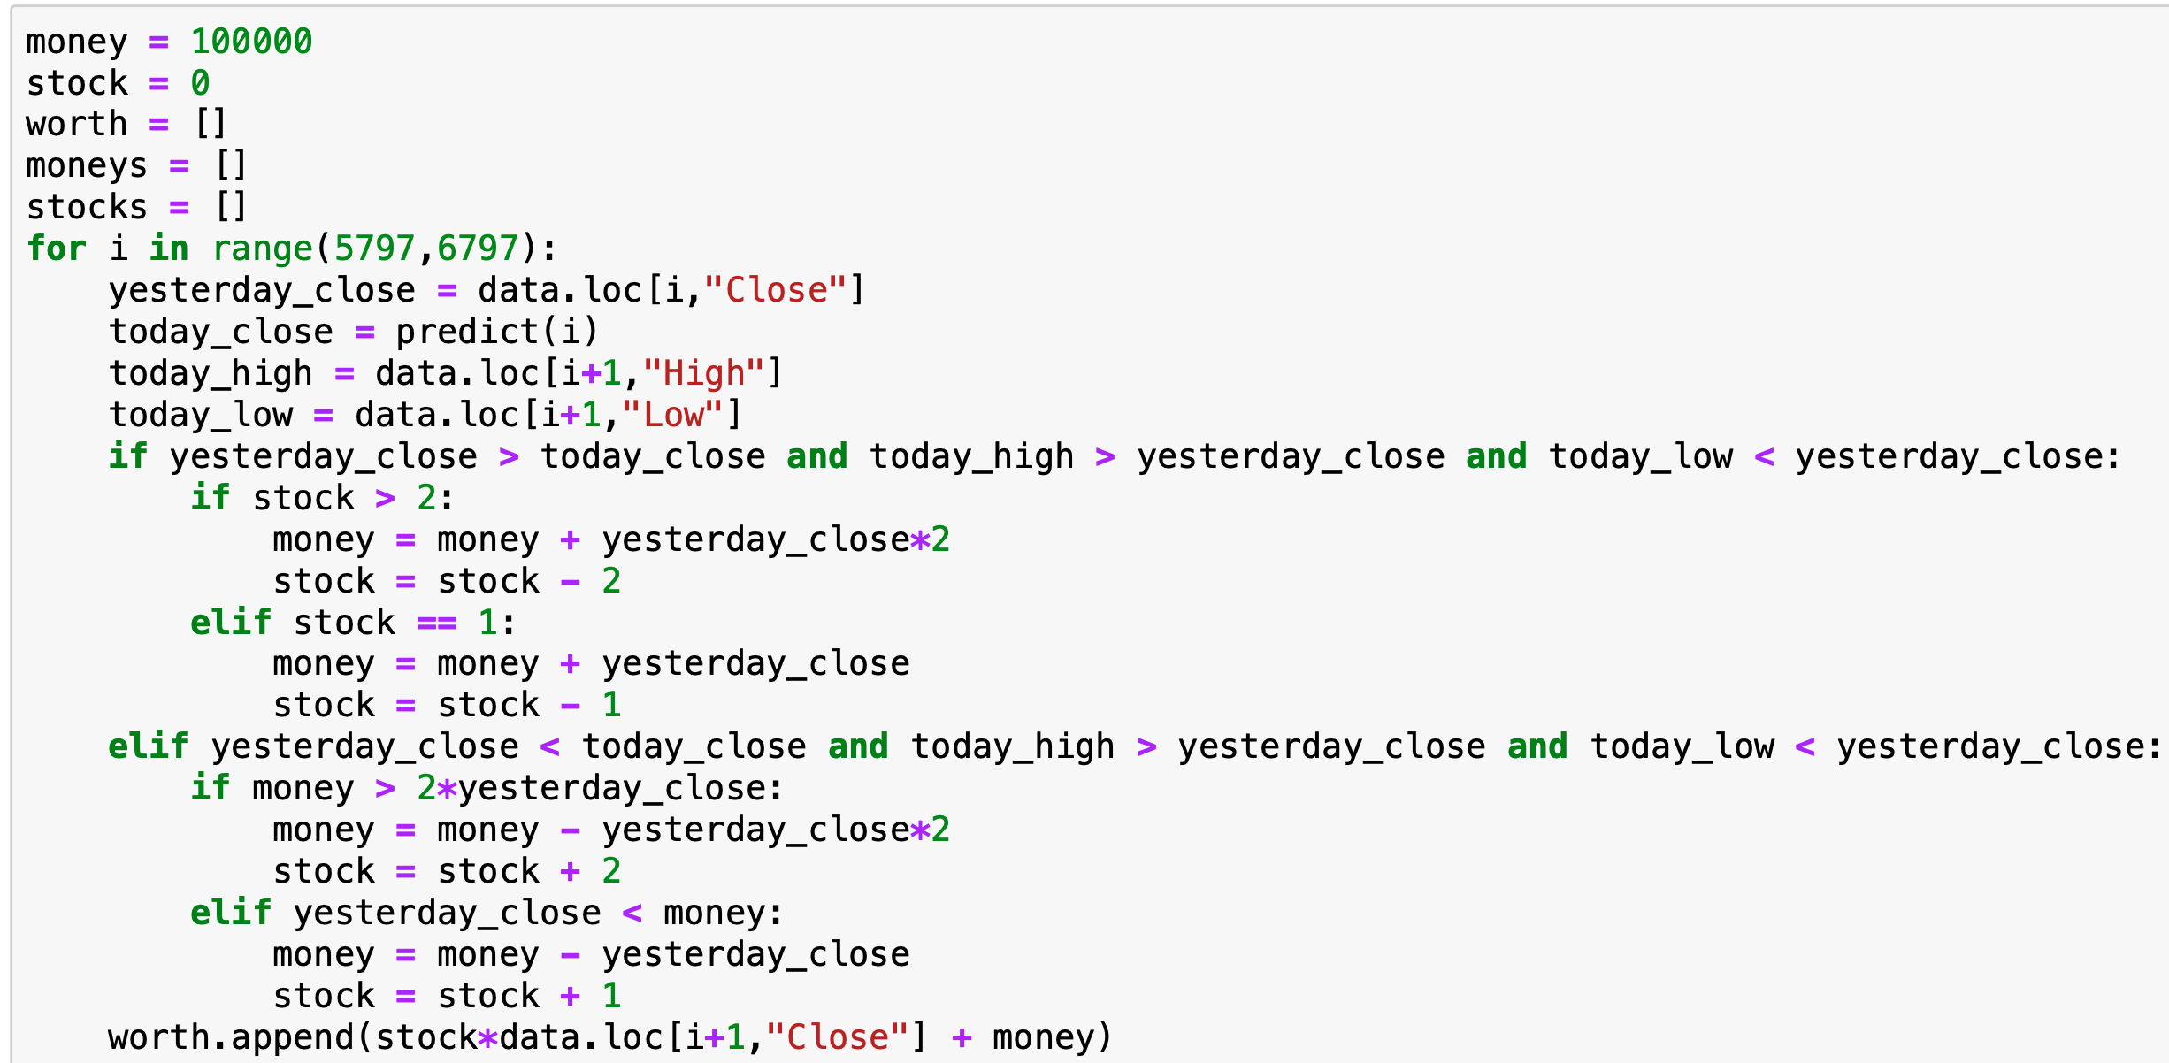
Backtesting
Open Source: Zipline
Our algorithm

Slide 21
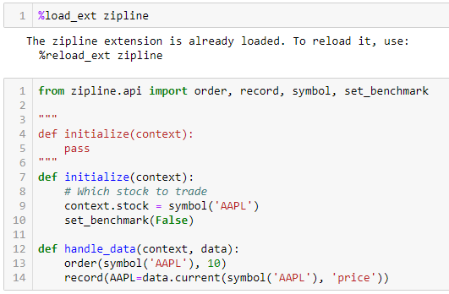

Slide 22
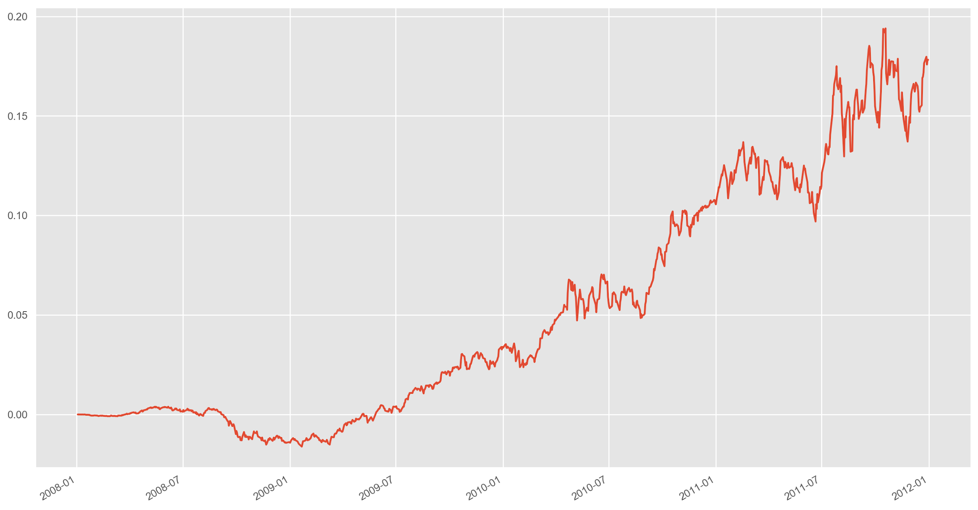

Slide 23
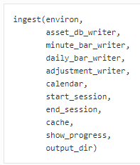
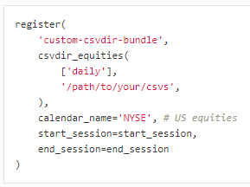
Ingesting Data from .csv Files
Collect data
Register to Zipline
Ingest the dataset
Backtest using Zipline
https://analyzingalpha.com/zipline-equity-bundle

Slide 24
Our algorithm

Slide 25
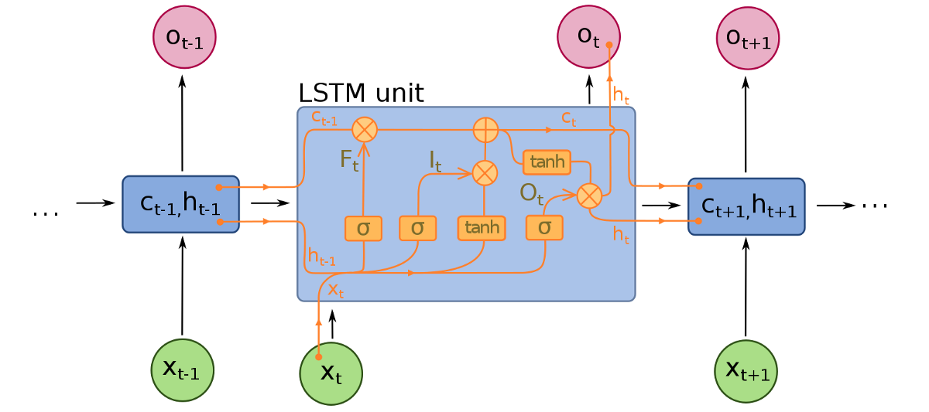
Results & Discussion

Slide 26
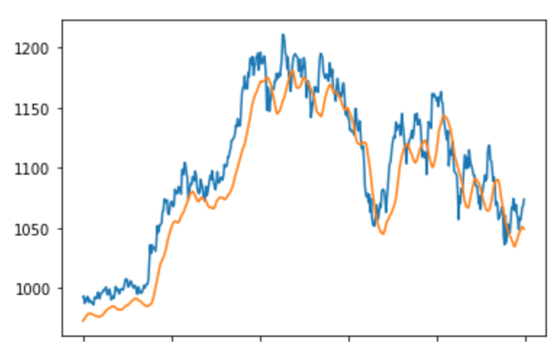
Results & Discussion
Real value vs Predicted value

Slide 27
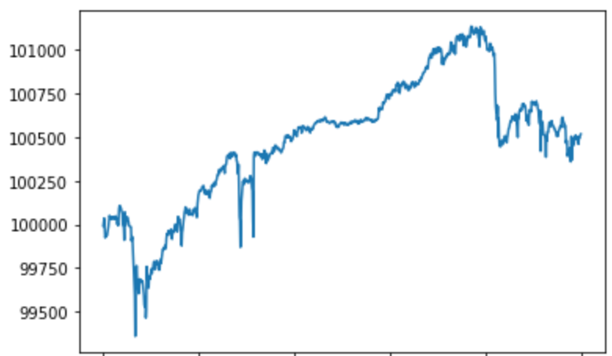
Results & Discussion
Back testing

Slide 28
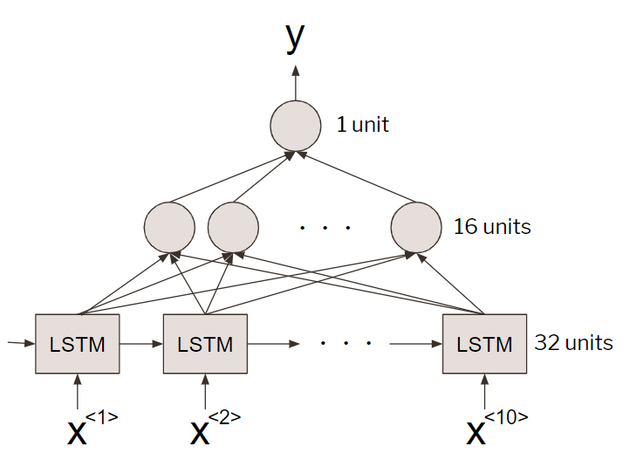

Results & Discussion
In training phase, LSTM may give a constant predict value. It come from the random of weight in the beginning.
1 layer with 16 units give the best performance by observation.
Zipline does not suit with csv dataset but good at online data from Quantopian.

Slide 29
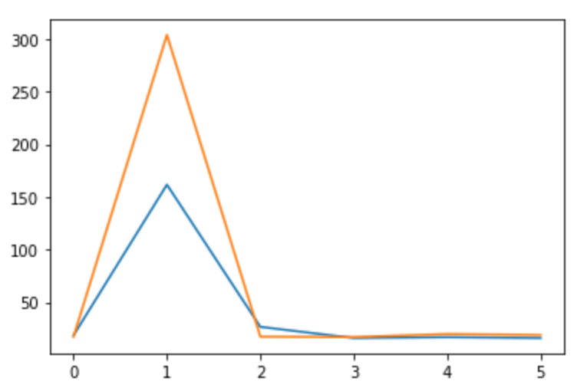
Results & Discussion
Our algorithm is working in a basic concept and there are more deeper factors and conclusions that we can’t measure and launch in real treading.
Backtesting with our algorithm (2 units/day) give the profit 500 THB at day 1,000.
Validation
Train

Slide 30
Conclusion
The 1 layer with 16 units may be not the good for other model. It depends on random values and chance of predicted values.
Presently, Our LSTM model algorithm is limited condition. This model is recommended to modify more features for real trading.
Backtesting using Zipline is working for online Quantopian dataset only.
Backtesting with our algorithm gives less profit. Since our algorithm strategy buys or sells only 2 units in each day.
Notes:
LSTM own algorithm ok
Backtest ทดสอบไม่ชัดเจน
Dataset

Slide 31
THANK YOU
Dr. Teerasit Termsaithong
KMUTT Scientific programming bootcamp with python
King Mongkut’s University of Technology Thonburi (KMUTT)

Slide 32

THANK YOU FOR YOUR ATTENTION

Slide 33


